Slide 1

TEAM NAME 아매방
아파트 매매 예측 사이트
에이콘
2팀

Slide 2

에이콘
2팀
PROJECT

Slide 3
CONTENTS
  I. 개요
  1. 팀원 소개
  2. 주제 선정 배경
  3. 수행 절차
  II. 데이터 수집
  1. 데이터 전처리
  2. 모델링 생성
  3. 통계자료
  III. 분석 및 결과
  1. 결과 및 해석
  2. 웹 페이지

Slide 4
CONTENTS
  I. 개요
    1. 팀원 소개
    2. 주제 선정 배경
    3. 수행 절차
  II. 데이터 수집
    1. 데이터 전처리
  III. 데이터 분석
    1. 모델링 생성
    2. 결과 및 해석
  IV. 결론
    1. 웹 시연
    2. 코드 분석

Slide 5

I.개요 : 팀원 소개
이수경
홍성환
팀장
데이터 수집과 전처리, 모델 생성
팀원
데이터 수집과 전처리, 모델 생성
장영진
박주성
이기섭
부팀장
팀원
팀원
프론트엔드, AWS
백엔드, 지도 API 구현
데이터 수집과 시각화

Slide 6
I.개요 : 팀원 소개
이수경
홍성환
팀장
팀원
데이터 수집과 전처리, 모델 생성
데이터 수집과 전처리, 모델 생성
장영진
박주성
이기섭
부팀장
팀원
팀원
프론트엔드, AWS
백엔드, 지도 API 구현
데이터 수집과 시각화

Slide 7
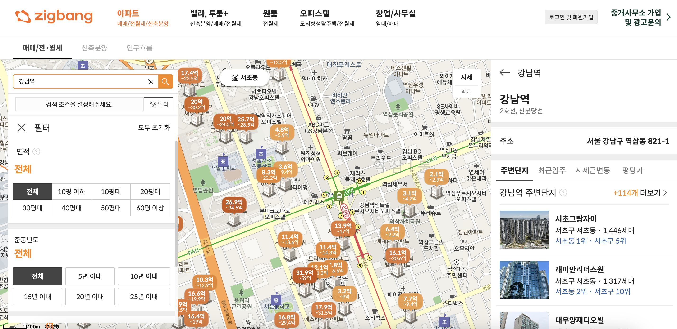
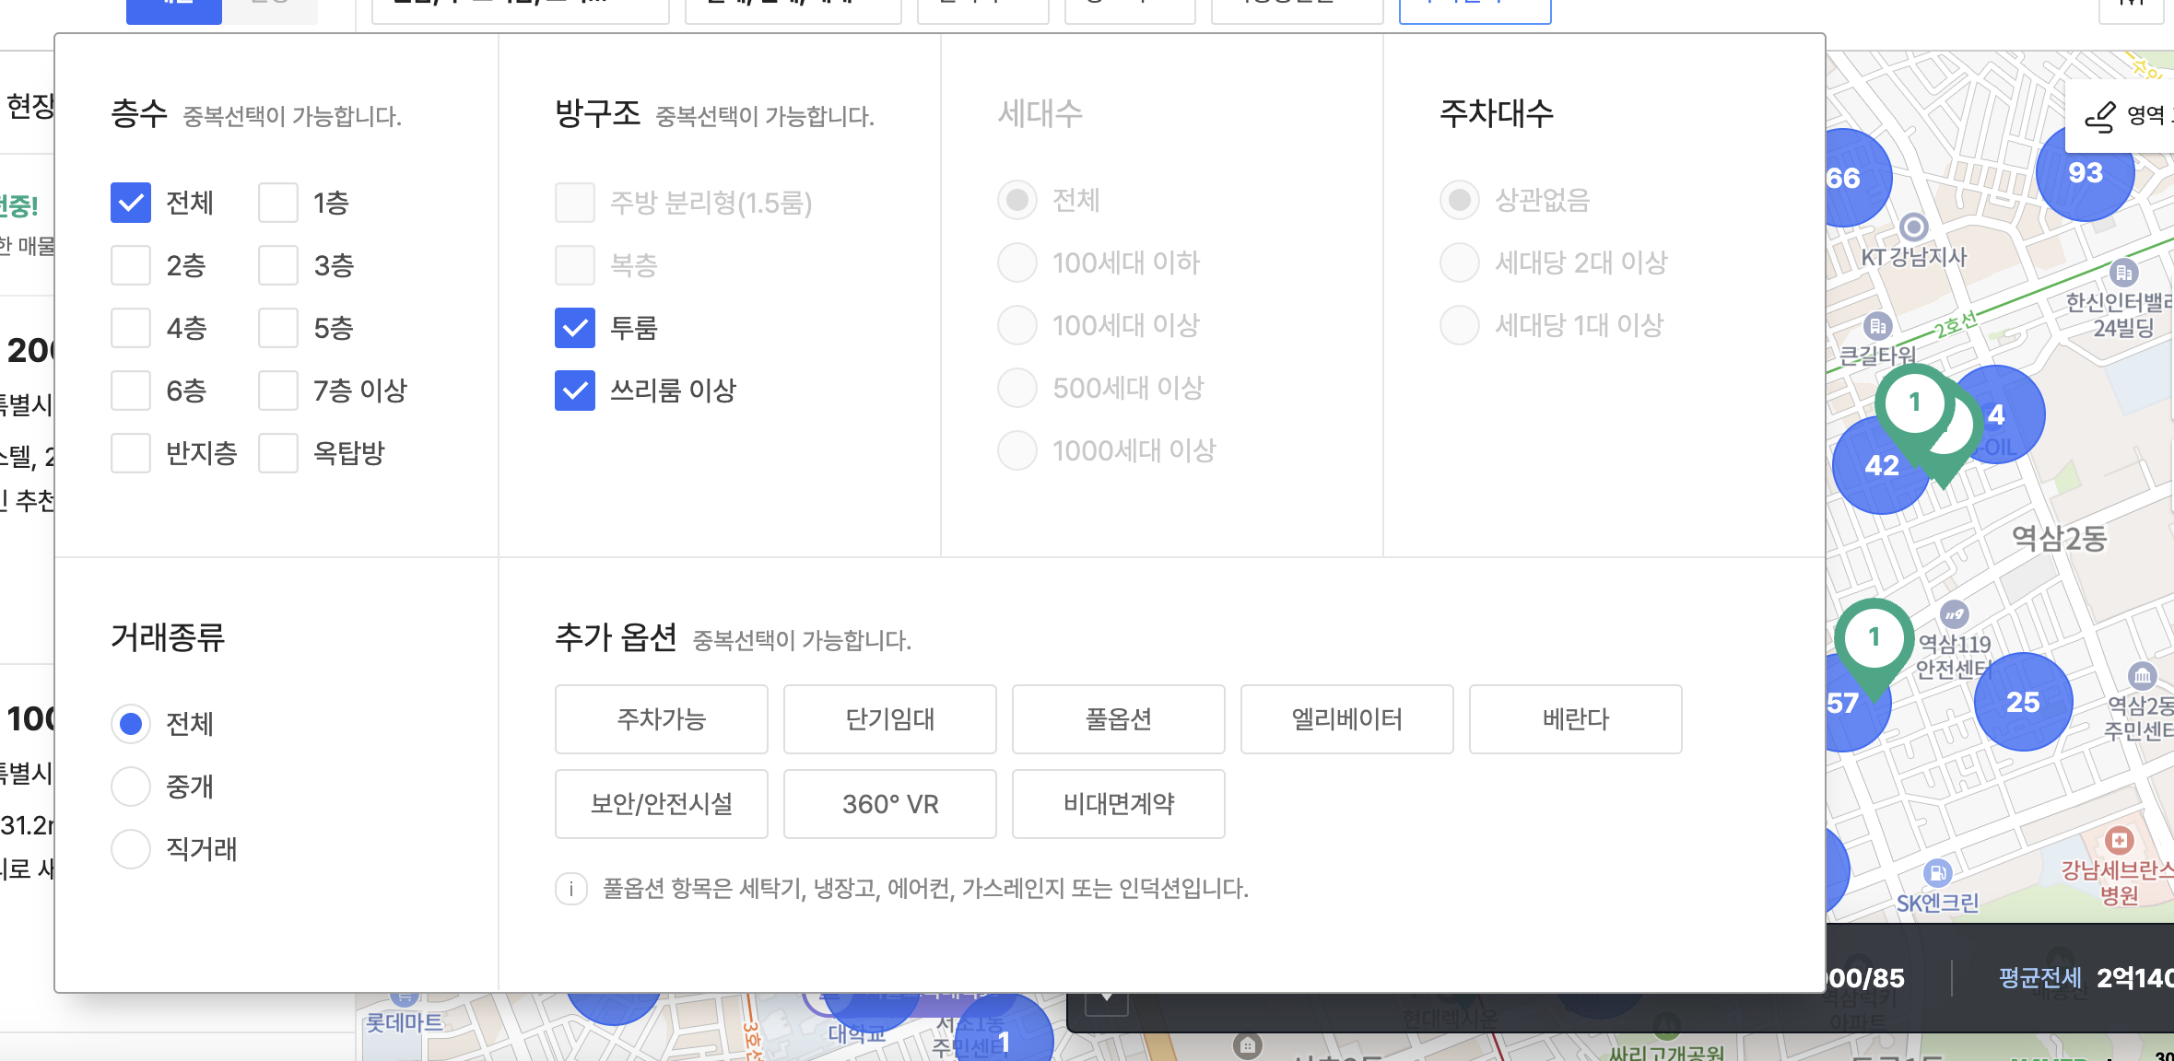
I.주제선정배경
I.개요 : 주제 선정 배경

Slide 8
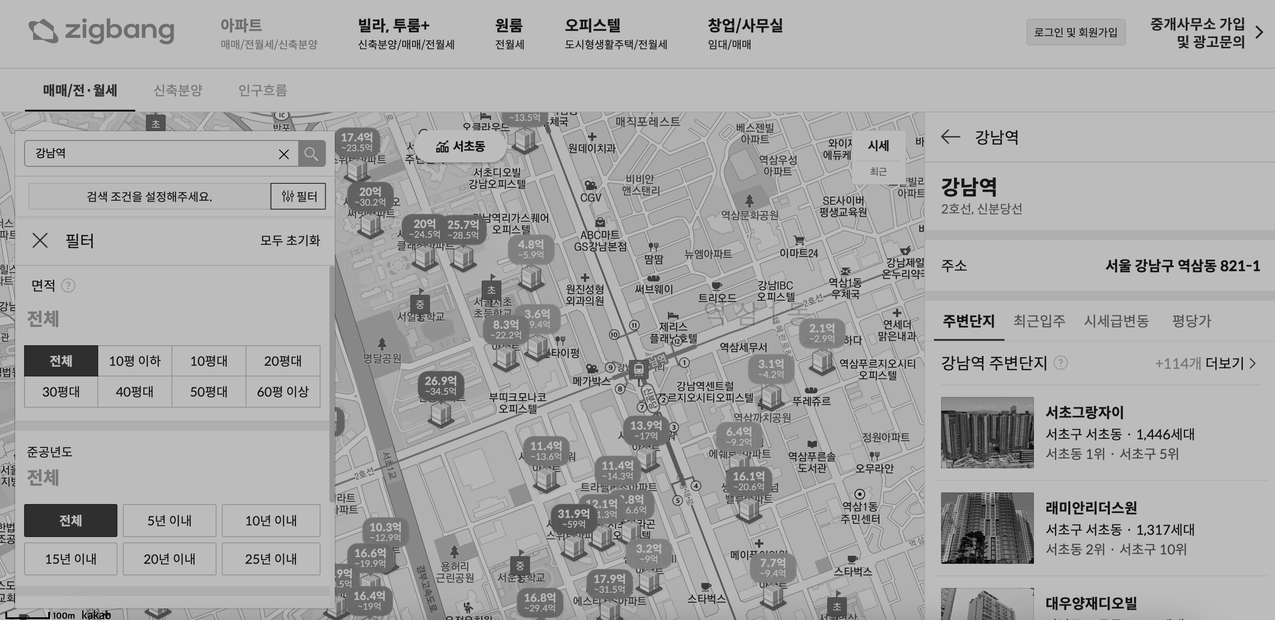
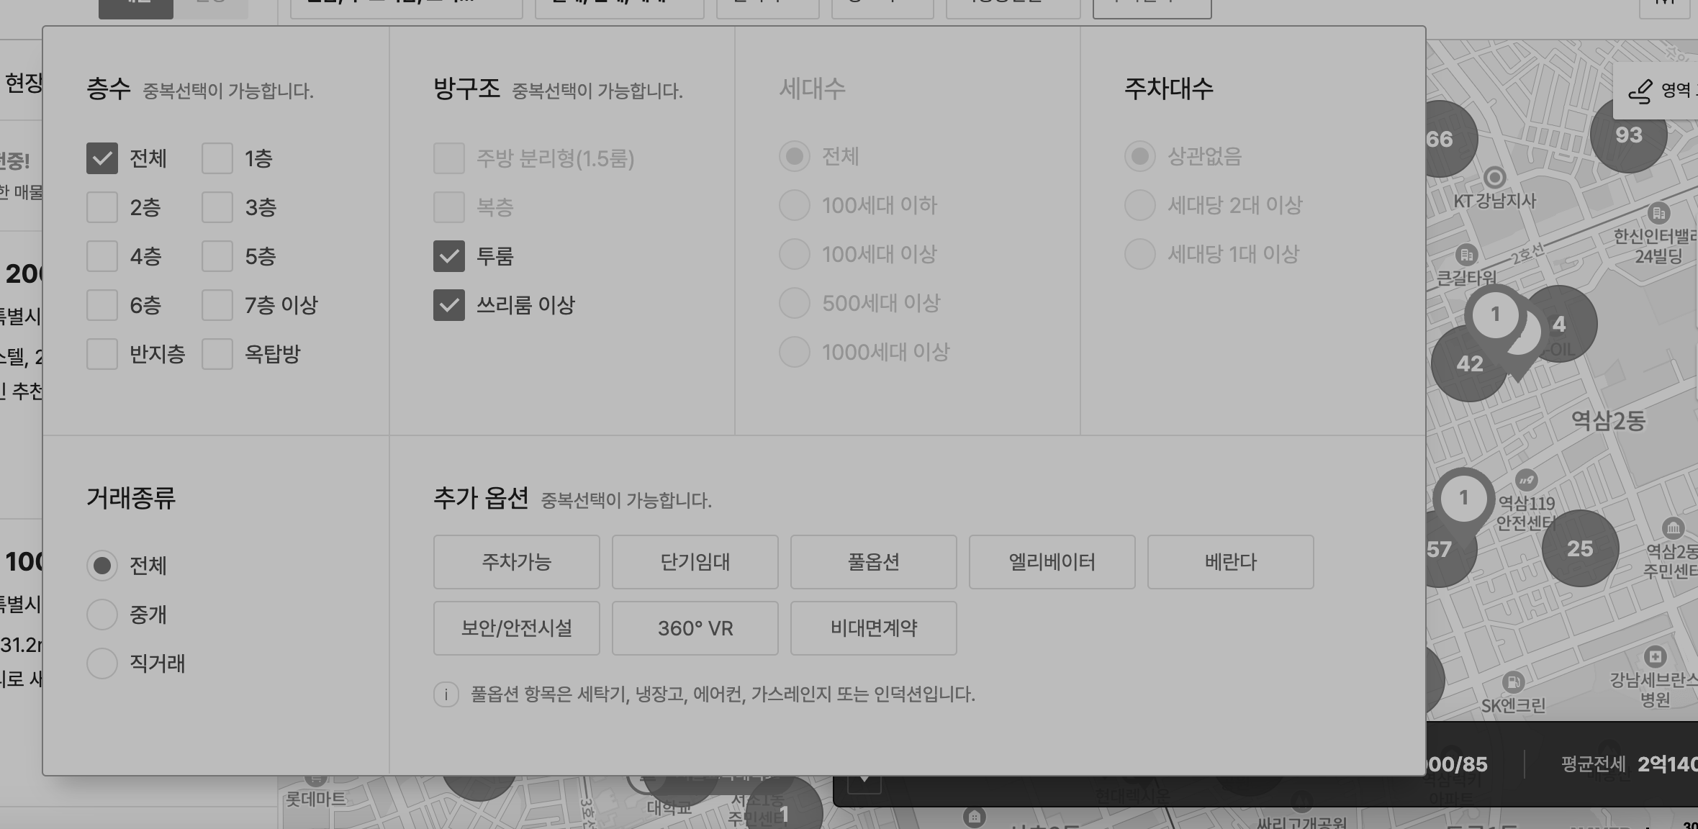
I.주제선정배경
I.개요 : 주제 선정 배경
기존 사이트에서는 제한된 검색만 제공

Slide 9




I.주제선정배경
I.개요 : 주제 선정 배경
3
한강거리 7분
스타벅스
체육시설
2
ㅇ
체육시설,스타벅스,백화점이 인접한 매물 검색

Slide 10
I.개요 : 수행 절차
2
데이터 수집 및 절차 정의
3
데이터 전처리
1
기획 및 주제 선정
5
서비스 구축
4
모델링
총 개발 기간 5/19 ~ 6/23일 (총 5주)
5.19
5.22
5.25
5.31
6.14
6.21
6.23

Slide 11
II.데이터수집
과거 매물 학습데이터
  자료 수집 과정
실시간 매물 크롤링 과정
상관 관계 분석
이상치 제거 및 log1p

Slide 12
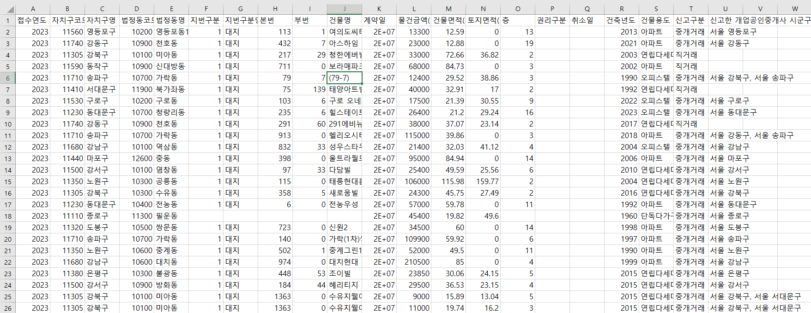
II.데이터수집 : 과거 매물 학습 데이터 자료 수집 과정
[2,666,598 rows x 20 columns]

Slide 13
II.데이터수집 : 과거 매물 학습 데이터 자료 수집 과정
[2,666,598 rows x 20 columns]

Slide 14
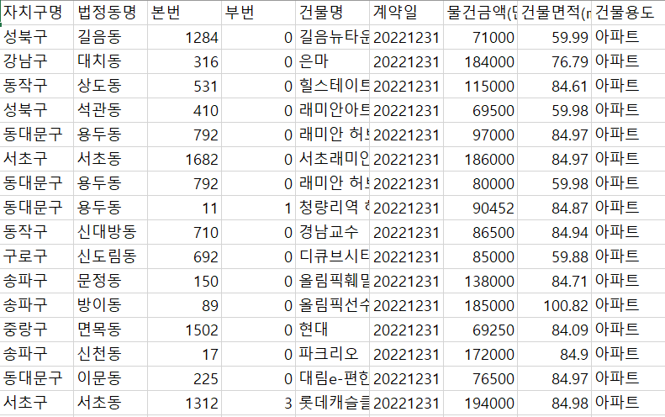
II.데이터수집 : 과거 매물 학습 데이터 자료 수집 과정
[334,600 rows x 9 columns]

Slide 15

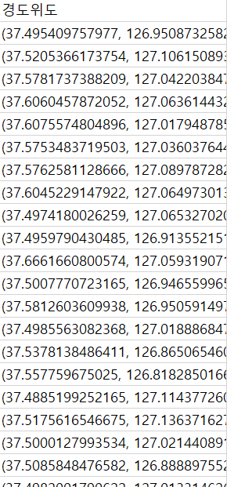
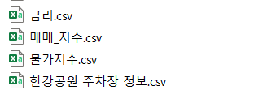
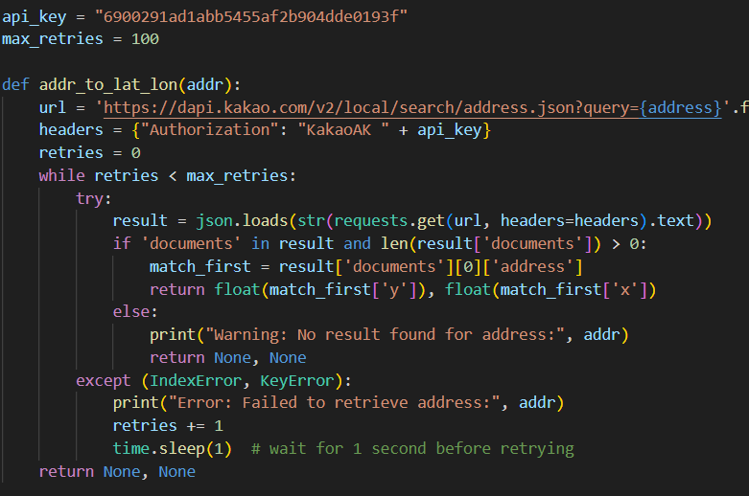
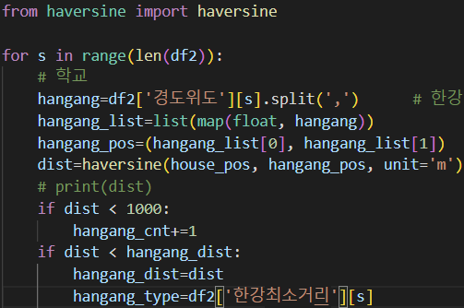


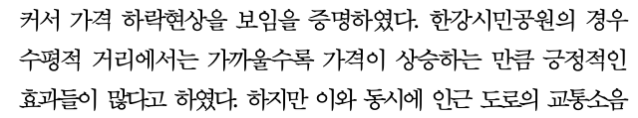
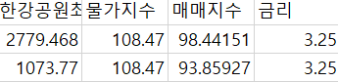
II.데이터수집 : 과거 매물 학습 데이터 자료 수집 과정
자치구명
법정동명
본번
부번
    이고은,최열, “도시공원 유형 및 입지적 특성이 공동주택가격에 미치는 영향”, 92page

Slide 16
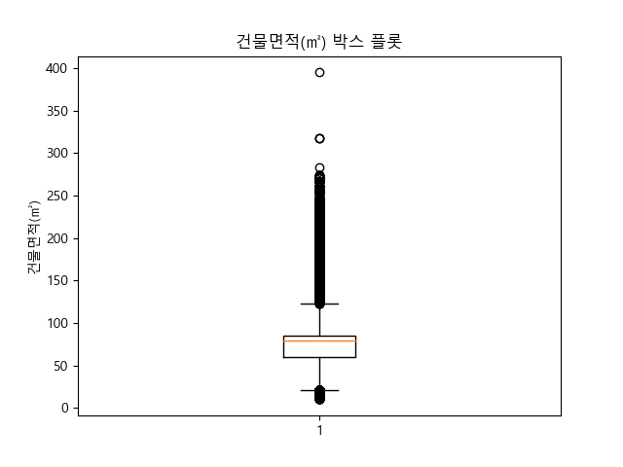
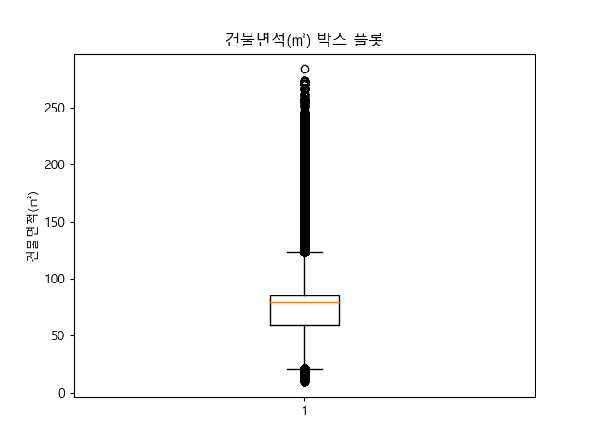
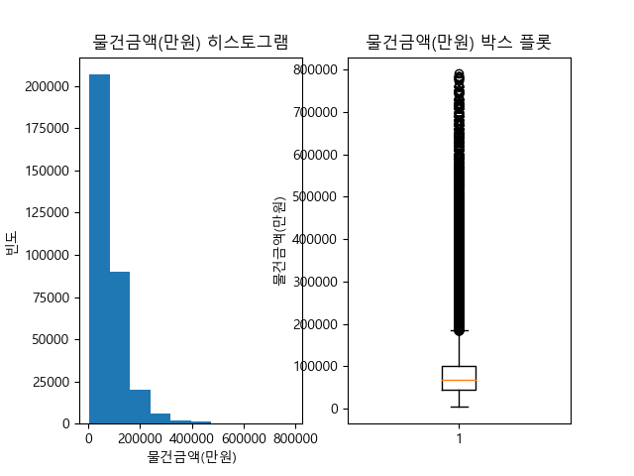
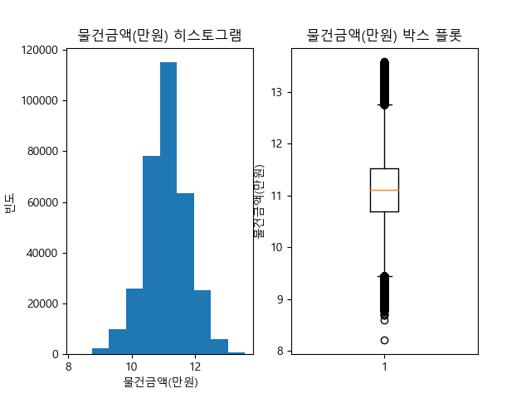
II.데이터수집 : 이상치 제거 및 log1p
건물 금액 80억 이하
건물 면적 100평 이하
종속변수 정규화

Slide 17
II.데이터수집 : 모델의 정확성
이상치 제거
80억, 면적 100평 이상 제거
왜 log1p?
log1p 정규화를 통해 종속 변수 정규화

Slide 18
II.데이터수집 : 이상치 제거 및 log1p
수치형 변환 정규화
MinMaxScaler
최소최대 스케일링
Log Scaling
로그 변환
선형 변환 방식
비선형 변환 방식

Slide 19
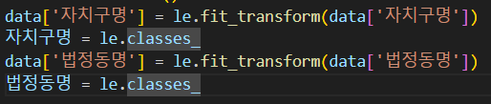
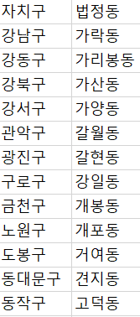
II.데이터수집 : 과거 매물 학습 데이터 자료 수집 과정
범주형 변수 라벨링

Slide 20

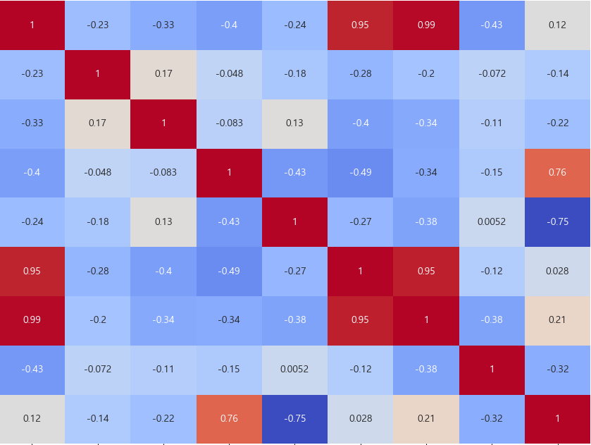
II.데이터수집 : 독립변수와 종속변수 간의 상관관계 확인
1.00
Correlation Matirx
계약일
0.75
자치구명
0.5
1.변수 설정
법정동명
(모든 변수에 대한 상관계수 Heatmap 출력)
0.25
건물면적
0
한강공원최소거리
-0.25
물가지수
매매지수
-0.5
금리
-0.75
물건금액(만원)
-1.00

Slide 21
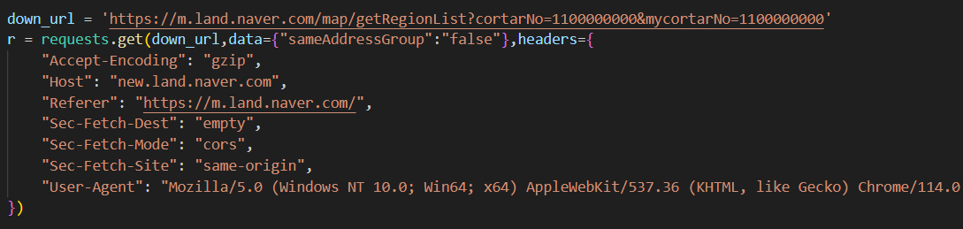
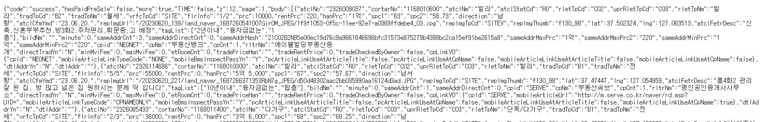
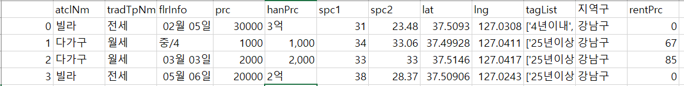
II.데이터수집 : 실시간 매물 크롤링 과정
25개구 위도, 경도 파악
경도,위도 파악한 데이터로
매물 데이터에 접근하여
JSON 데이터 추출
필요 변수만 지정하여 추출

Slide 22
II.데이터수집
Classifier 와 Regressor
XGBoost
Classifier: 분류 모델로 클래스 또는 카테고리를 예측
Regressor : 회귀 모델로 연속된 값을 예측
XGBoostRegressor
사용 모델
RandomForest
Deep Learning
RandomForestRegressor
LSTM

Slide 23
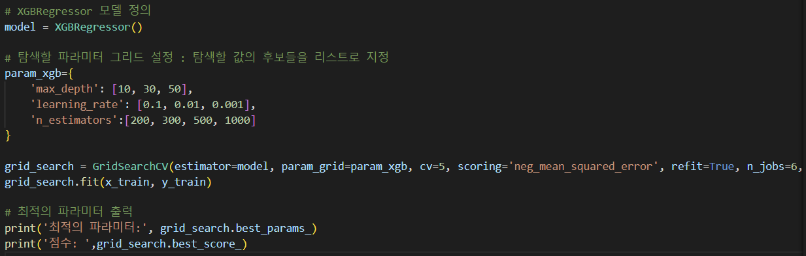
III.데이터 분석 : 모델별 학습 시도 및 성능 비교
최적의 파라미터 : {‘learning_rate’:0.1,’max_depth’:10,’n_estimators’:1000}
기존 파라미터의
학습 오차율 : 12 %
GridSearchCV를 이용한
파라미터의 학습 오차율 : 6 %

Slide 24


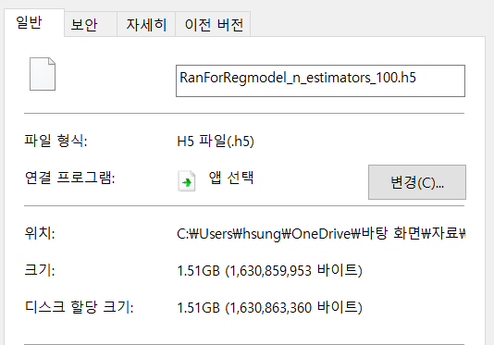
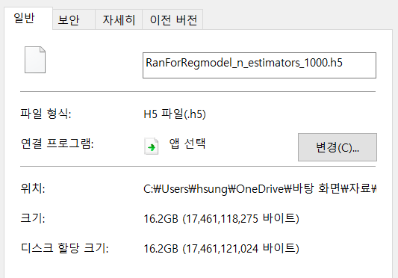
III.데이터 분석 : RandomForestRegressor (전통적 모델)
n_estimators=100
GridSearchCV
VS
오차율 차이는 0.01%
오차율 ： ６.３５%
오차율 ： ６.３４%

Slide 25


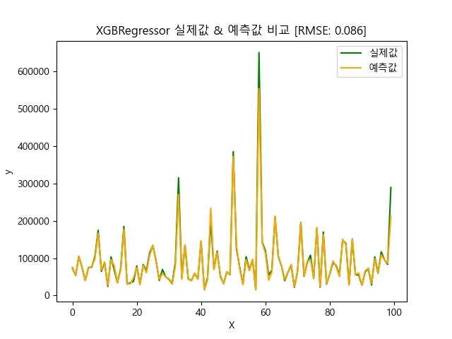
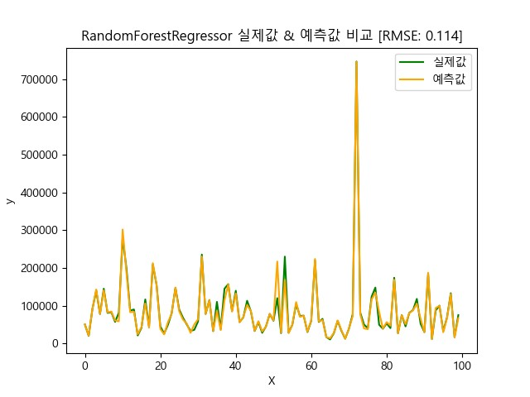
III.데이터 분석 : 실제값과 예측값 비교
극단값을 제외한, 값 예측이 비교적 정확
예측값과 실제값의 차이가 크게 나지 않음

Slide 26
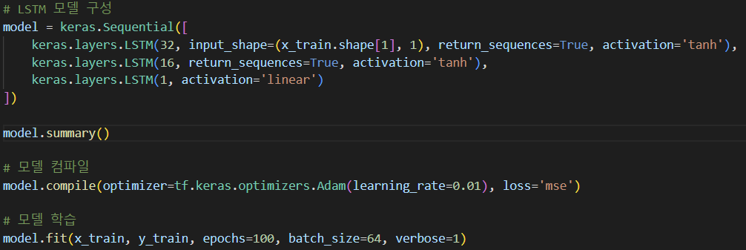
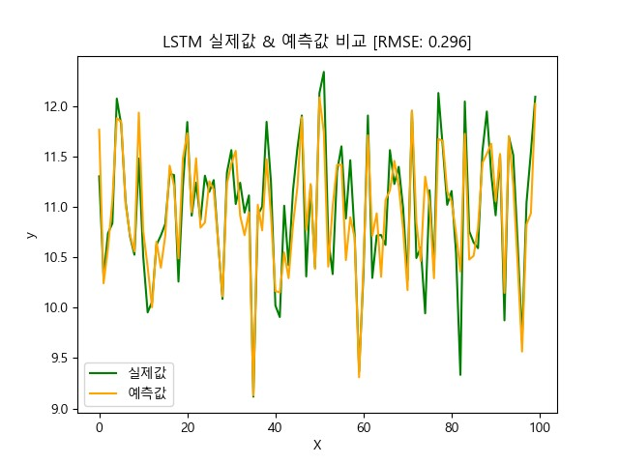
III.데이터 분석 : LSTM(Deep Learning)
datetime 타입으로 형변환
x_data[‘계약일’] = pd.to_datetime(data[‘계약일’], format=‘%y%m%d’)

Slide 27
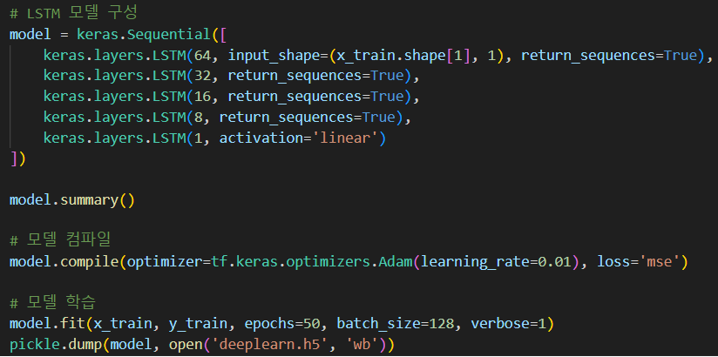
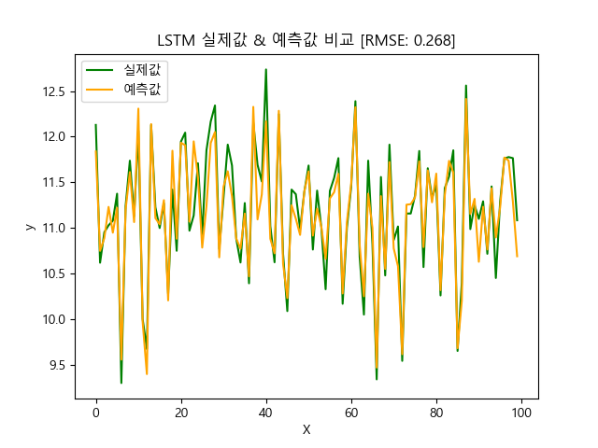
III.데이터 분석 : LSTM(Deep Learning)

Slide 28




III.데이터 분석 : RMSE & R - squared
RandomForestRegressor 선택 이유
LSTM
RandomForestRegressor
LOSS 값
LSTM vs RandomForestRegressor
실제 예측 결과
LSTM vs RandomForestRegressor

Slide 29


III.데이터 분석 : RMSE & R - squared
RandomForestRegressor 선택 이유

Slide 30
III.데이터 분석 : RMSE & R - squared
RandomForestRegressor 선택 이유
MACHINE LEARNING
DEEP LEARNING

Slide 31
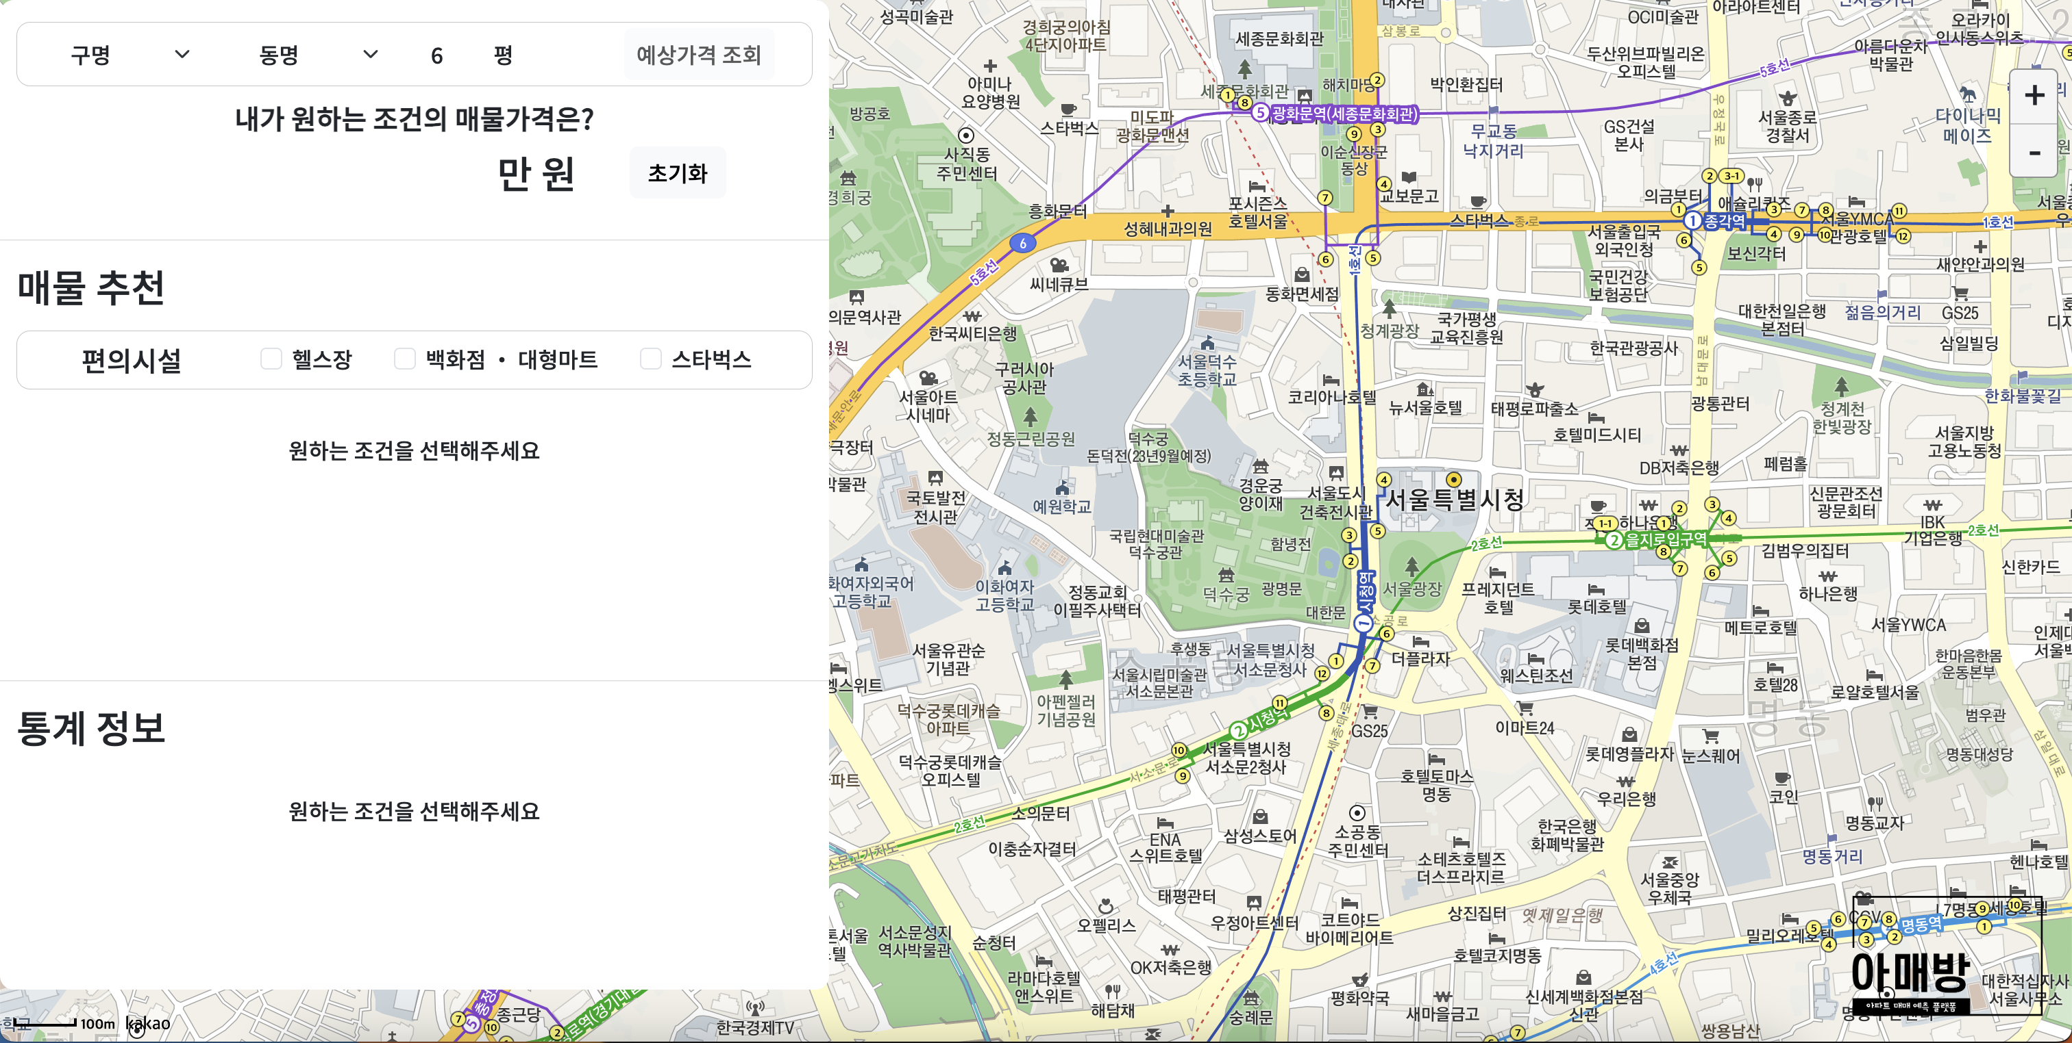
IV.결론 : 웹 화면
웹 화면

Slide 32
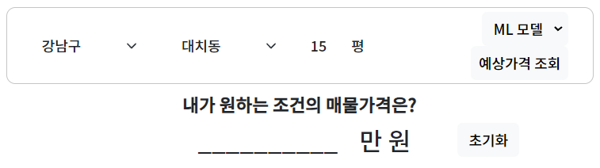
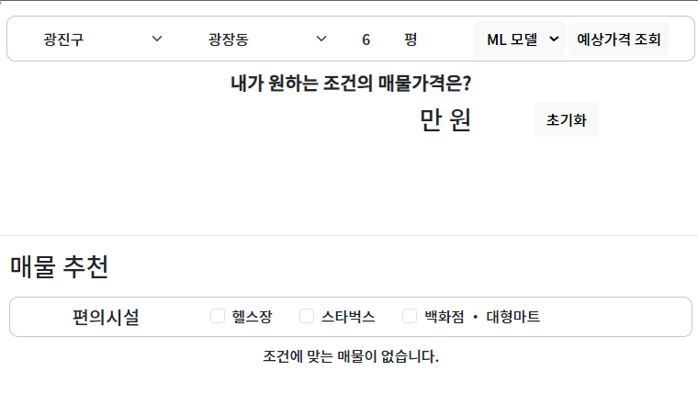
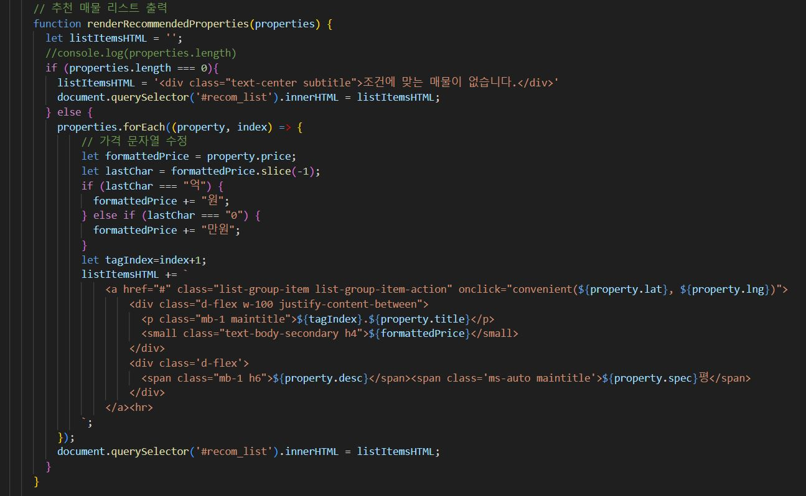
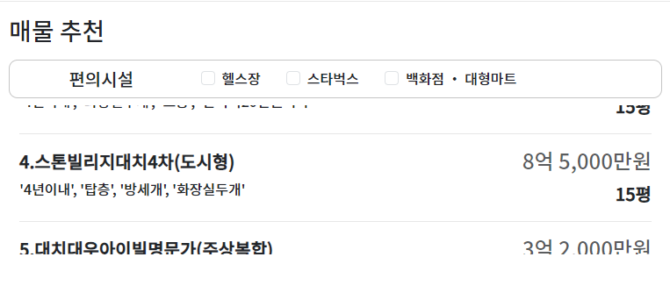
IV.결론 : 주요 코드
원하는 아파트 매매 조건 선택 후 예상가격 조회 클릭

Slide 33
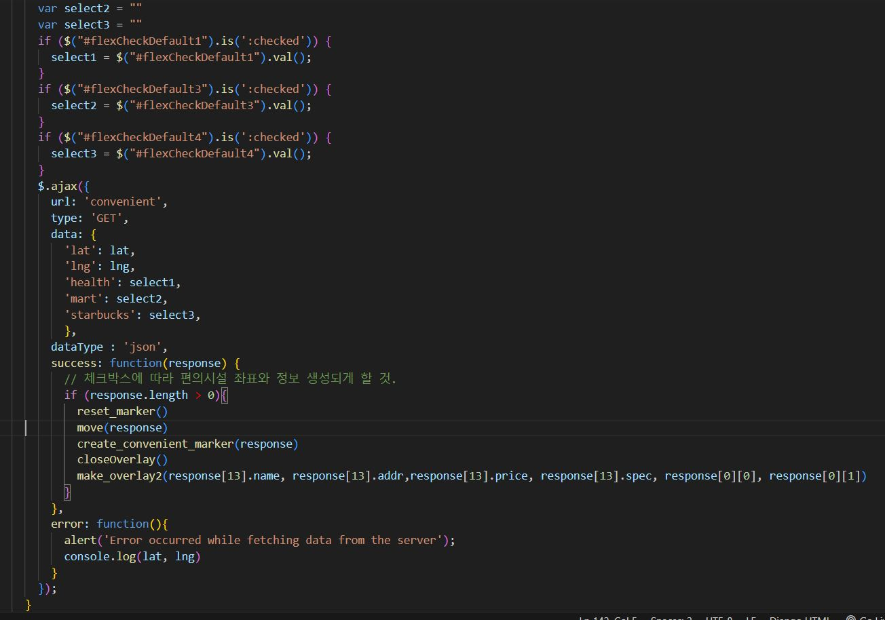
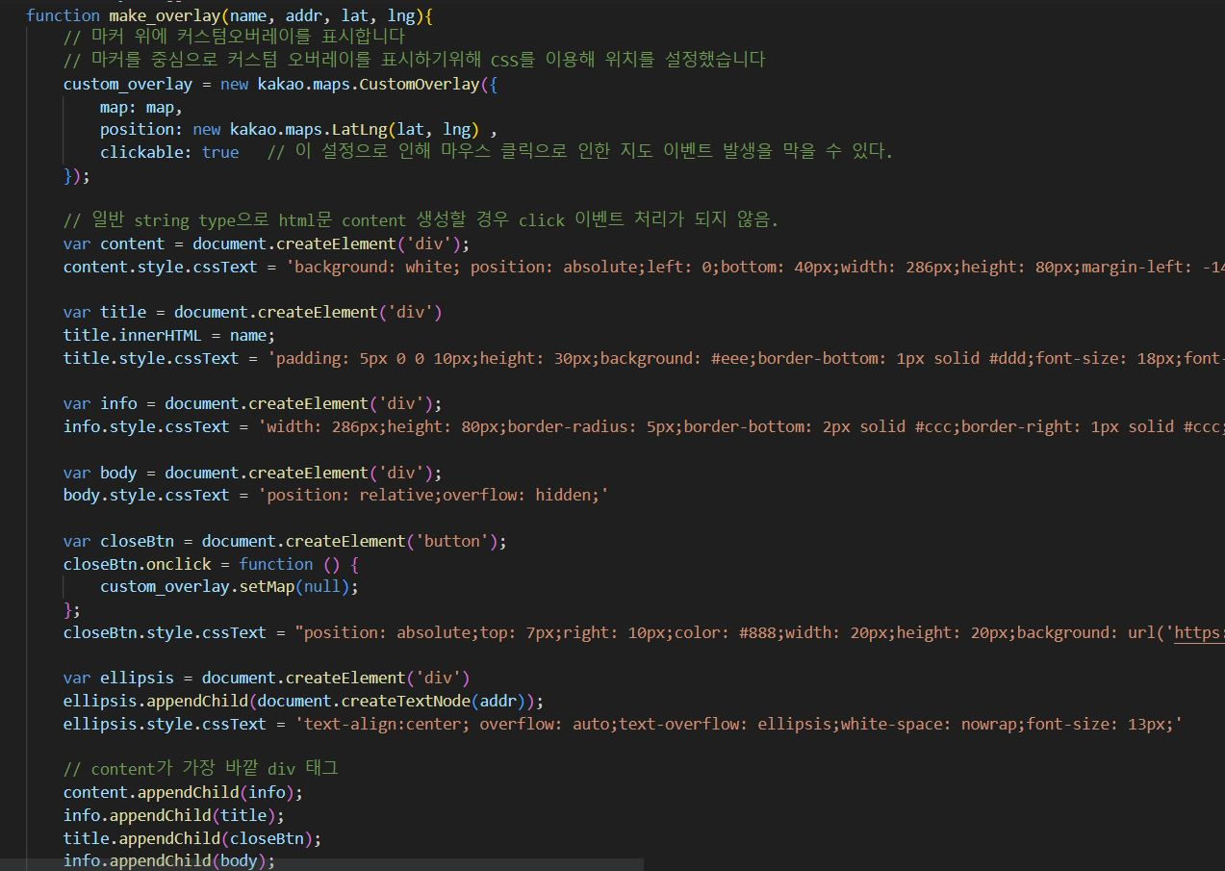
IV.결론 : 주요 코드
매물 리스트 클릭 시 실행되는 함수
생성된 마커 클릭 시 보여지는 오버레이 함수

Slide 34
참고문헌
    이고은,최열, “도시공원 유형 및 입지적 특성이 공동주택가격에 미치는 영향”, 92page
    서울시 부동산 실거래가 정보(서울 열린데이터 광장) “https://data.seoul.go.kr/"
    -2018 ~2022 년 서울시 아파트 매매가 데이터
    한강공원 주차장 정보 (서울 열린데이터 광장) “https://data.seoul.go.kr/"
    - 서울시 한강 공원 위치를 파악5. 소비자물가지수, 주택매매가격지수, 기준금리 (KOSIS)
    매물 데이터 (네이버 부동산 크롤링 2023.06.14 기준) “https://land.naver.com/"
    - 예측 결과에 맞는 아파트 매물 추천을 위한 데이터 수집
    KAKAOMAP API “https://apis.map.kakao.com/"

Slide 35
Q & A
Q
A

